Slide 1
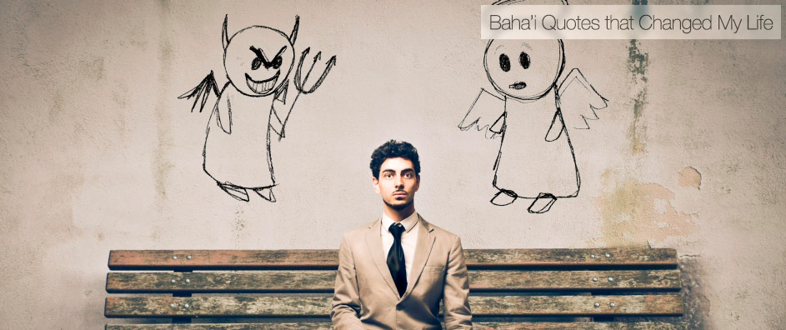
Bem X Mal
Notes:
www.4tons.com
Pr. Marcelo Augusto de Carvalho
Tema: Origem do Mal
Sugestão – sugiro o apresentador copiar todos as anotações dos slides para um editor de texto formando um esboço que facilitará a compreensão e apresentação.

Slide 2

Porque conversar sobre um
assunto
desses
Notes:
Introdução
1. Porque conversar sobre um assunto destes?

Slide 3
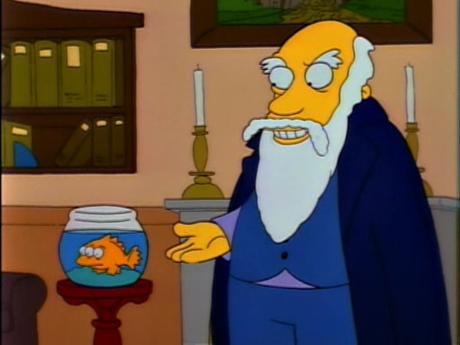
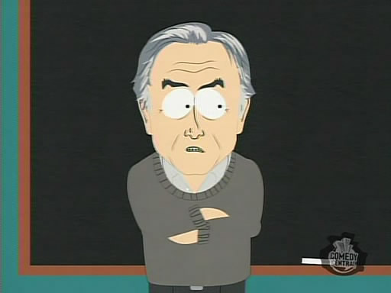
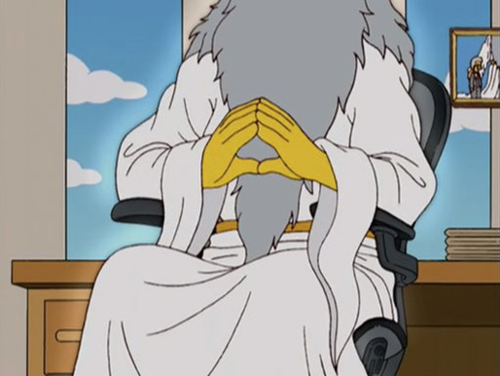
Darwin
Dawkins
Deus
Notes:
1.0 - Porque tanto Naturalistas (Darwin) como Ateus (Dawkins) e Religiosos (Deus) reconhecem a existência do Bem e do Mal... É só observar! A Realidade é formada pelo Bem e Mal...

Slide 4
Darwin
Notes:
1.0.1 - Tanto Naturalistas como Ateus defendem que “Para se evoluir alguém tem que morrer” – a morte, portanto o Mal, faz parte de um equilíbrio da Vida, que é o Bem!

Slide 5
Darwin
Dawkins
Notes:
1.0.2 - Tanto Naturalistas como Ateus defendem que “Para se evoluir alguém tem que morrer” – a morte, portanto o Mal, faz parte de um equilíbrio da Vida, que é o Bem!

Slide 6
Deus
Notes:
1.0.3 - Para os religiosos, com a Teologia – “Estudo científico humano de Deus” – se chegaria a variadas opções de respostas...

Slide 7

Bem
Mal
Deus
Notes:
1.0.3.1 - Para o Taoísmo e religiões New Age o bem e mal estão em equilíbrio... São tanto forças equiparáveis como complementares, portanto necessárias (?) – o bem possui partícula do mal, e o mal também possui partícula do bem! Veja o símbolo Yin Yang por exemplo...

Slide 8
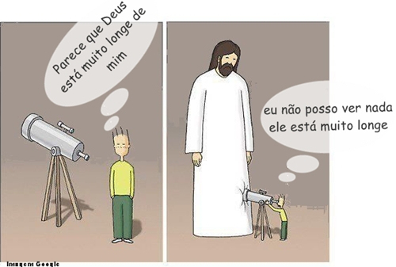
Deus
Notes:
1.0.3.2 - Um agnóstico teísta admite que não tem conhecimento que comprove a existência de Deus, mas acredita que Deus exista ou admite a possibilidade de que pode existir. Muito embora, sobre a argumentação do Bem e Mal desenvolvam o famoso Trilema (Paradoxo) de Epicuro...

Slide 9
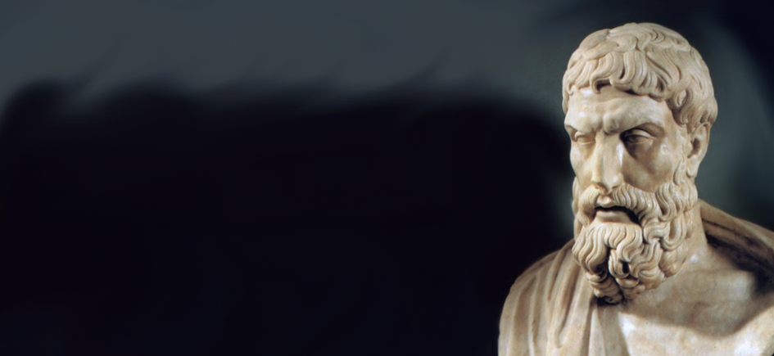
Notes:
A lógica do paradoxo proposto por Epicuro toma três características do deus judaico, omnipotência, onisciência e onibenevolência como, caso verdadeiras aos pares, excludentes de uma terceira. Isto é, se duas delas forem verdade, excluem automaticamente a outra. Trata-se, portanto, de um trilema. Isto tem relevância pois, caso seja ilógico que uma destas características seja verdadeira, então não pode ser o caso que um deus com as três exista.^{[1]}
Enquanto onisciente e onipotente, tem conhecimento de todo o mal e poder para acabar com ele. Mas não o faz. Então não é onibenevolente.
Enquanto omnipotente e onibenevolente, então tem poder para extinguir o mal e quer fazê-lo, pois é bom. Mas não o faz, pois não sabe o quanto mal existe e onde o mal está. Então ele não é omnisciente.
Enquanto omnisciente e omnibenevolente, então sabe de todo o mal que existe e quer mudá-lo. Mas não o faz, pois não é capaz. Então ele não é omnipotente.
Fonte: wikipedia

Slide 10
1. Se Deus é todo amor e bom, e

Slide 11
1. Se Deus é todo amor e bom, e
2. Deus é todo poderoso,

Slide 12
1. Se Deus é todo amor e bom, e
2. Deus é todo poderoso,
3. Por que o mal existe?

Slide 13
Desafio
1. Deus não é todo-poderoso, porque não pode evitar o mal, ou
Notes:
Com esta lógica só se pode concluir que:

Slide 14
Desafio
1. Deus não é todo-poderoso, porque não pode evitar o mal, ou
2. Deus não é amor, porque tem poder contra o mal mas não o reprime!

Slide 15
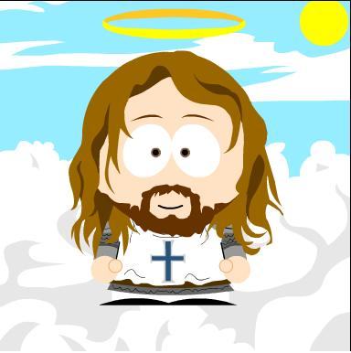
Deus
Notes:
1.0.3.3 - Para os cristãos, o mal existe por causa do livre-arbítrio! Como definição, podemos arbitrar livremente entre o bem e o mal, mas temos um dilema tb...

Slide 16
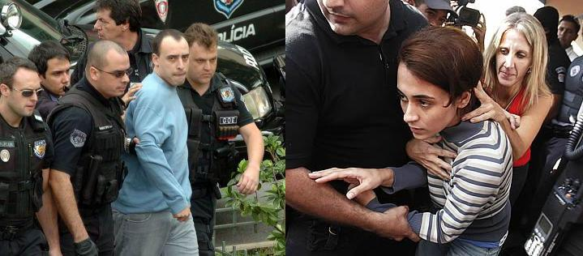
Caso Isabella Nardoni
Notes:
Exemplo: Tomemos o caso dos Nardoni...

Slide 17
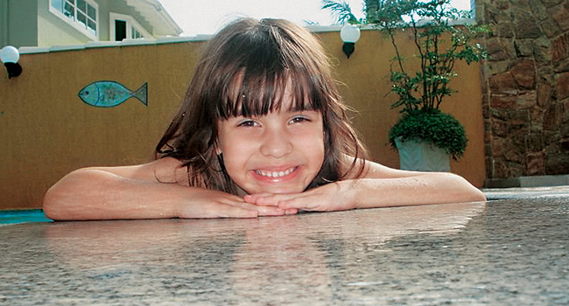
1. Qual escolha errada a pequena Isabella fez para sofrer este mal?
Notes:
Pergunto:

Slide 18
1. Qual escolha errada a pequena Isabella fez para sofrer este mal?
R: Foi resultado do livre-arbítrio dos agressores!
Notes:
Tomemos o caso dos Nardoni... Pergunto:

Slide 19
2. Então Deus respeita o Livre-arbítrio dos agressores e não o da vítima?!?!?
Notes:
Problemão? Vamos reservar estes dilemas e vamos observar algo diferente!

Slide 20
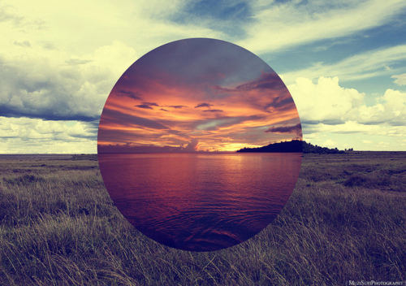
Bíblia
Mundo natural
Notes:
2. A Bíblia é diferente de tudo – não é teologia, é Revelação! A religião judaico-cristã advoga a Revelação de Deus através da Bíblia e da Natureza!

Slide 21
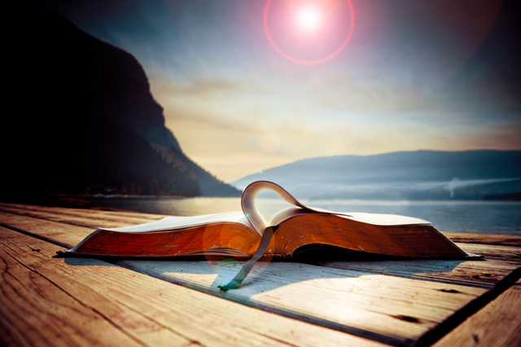
“Quanto a mim, os meus pés quase tropeçaram; por pouco não escorreguei.”
Sl 73:2
Notes:
3. E até a Bíblia reconhece que o problema do mal é muito difícil de entender... Observe o texto de Sl 73:1-16 – Difícil? (Leia o texto)

Slide 22
“Quando tentei entender tudo isso, achei muito difícil para mim...”
Sl 73:16
Notes:
E até a Bíblia reconhece que o problema do mal é muito difícil de entender... Observe o texto de Sl 73:1-16 – Difícil?

Slide 23
“...até que entrei no santuário
de Deus...”
Sl 73:17
Notes:
V. 17ss. – vislumbre de como Deus lida com o mal... Para entender teremos que entrar no Santuário de Deus e observar como Ele lida com o mal e demanda justiça da sede de Seu reino!

Slide 24
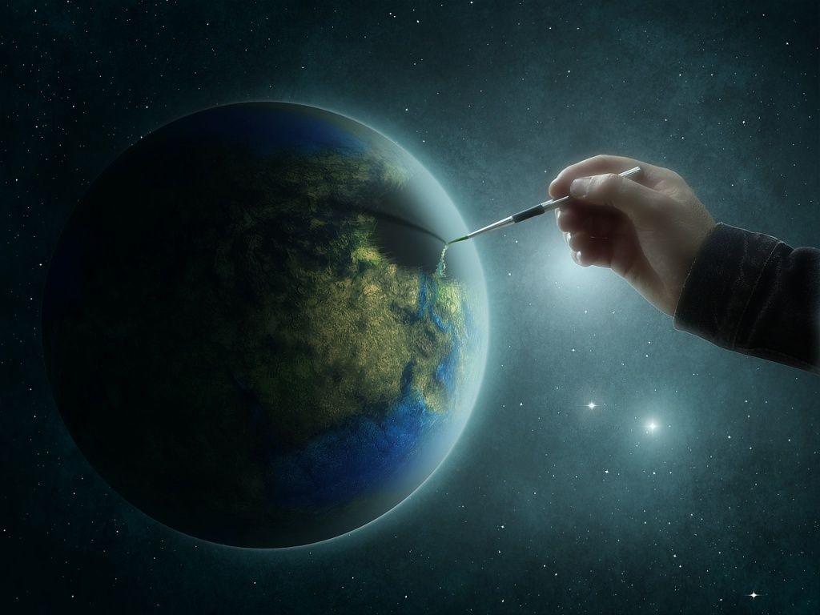
- Criador do Original
- Proprietário da Vida
- Personificação do amor
- Legislador
- Arriscador
Notes:
Argumentação
I. A ORIGEM DO MAL NO CÉU!
1. Criador – Deus – cria o Original, o primeiro!
- proprietário da vida – “Vida gera vida”
- Personificação do amor
- O grande legislador – cf Genesis 1 com o lançamento das leis químicas, físicas, matemáticas, biológicas...
- E como Criador foi o maior ARRISCADOR – ofereceu o folego de vida a toda a criação, e abriu espaço para o nascimento do mal, quando organizou o homem e animais com mente pensante e com demonstração de amor por consequência de escolha – livres para expressar amor!

Slide 25
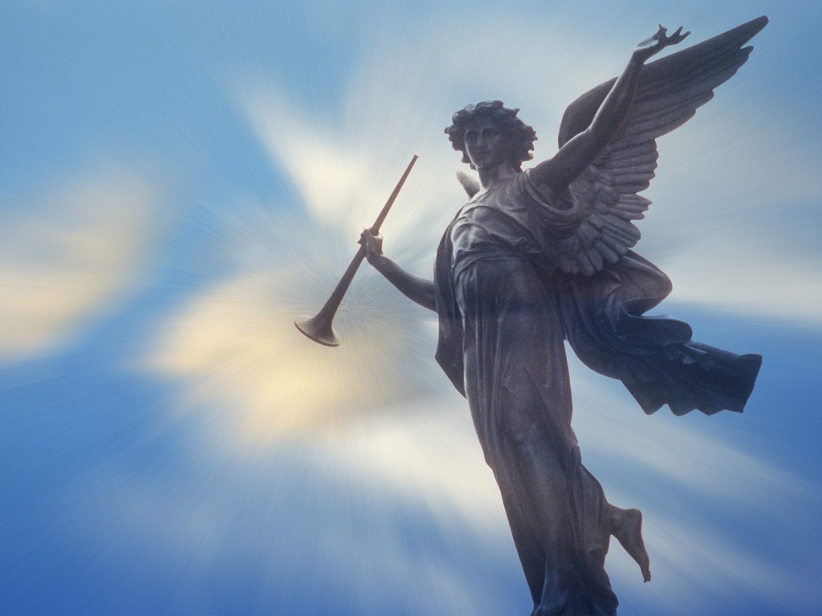
Notes:
2. Criaturas – Anjos
a) Não criam, apenas copiam modelos ou desfrutam do que foi criado!
- Possuidores da Vida!

Slide 26
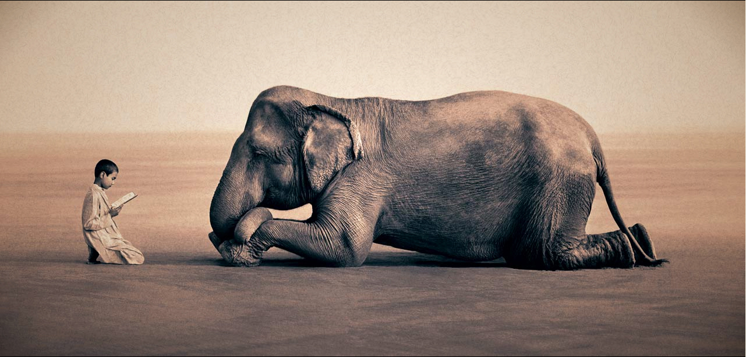
Obediência
Amor
Livre-arbítrio
Notes:
b) E porque possuem (tem a posse) a vida respondem a Deus em:
AMOR – que é demonstrado em forma de OBEDIÊNCIA – que acontece através do exercício do LIVRE-ARBÍTRIO!
Três palavras importantes e que estão ligadas entre si!

Slide 27

Que bom poder exercitar meu
Livre-Arbítrio...
Notes:
O que é Livre-arbítrio?
R: É você sentado no trono para escolher se obedece ou não!
Não esqueça de que livre-arbítrio não é vc escolher livremente sem consequência como se diz por aí...
Deixe-me explicar: no programa de Deus, como Criador, ele definiu todas as leis químicas, físicas, matemáticas, morais, éticas, biológicas de tudo o que foi criado. Então a criatura ao tomar consciência de sua situação de obra do Criador, começa a descobrir onde estão os limites e funções suas e das outras criaturas. Próximo dos limites que o Criador colocou e fixou, podem haver alguns questionamentos, e nesta conversa com o Criador-legislador a razão das limitações são explicadas... Para os seres humanos, anjos e animais, que se espera resposta de amor, como seres pensantes, têm a liberdade de raciocinar (livre-arbítrio) sobre o que o Criador disse e legislou, e se não compreenderem podem buscar com o mesmo mais informação para ampliar a compreensão e assim, reconhecerem que a demanda do Criador é perfeita! E para se tornar perfeita na vida da criatura, esta deve responder com sua obediência e aceitação do plano do Criador. Notem que aqui não se fala de escolha entre certo e errado – a escolha da criatura que ama o Criador sempre seria aceitar o que o Legislador apresenta, porque sempre seria convencido pelo Criador de que o que Ele apresenta e faz é perfeito, justo e bom. O livre-arbítrio então, seria o momento em que a criatura ainda não aceitou a opção do Criador até que se compreenda e exercite o amor e escolha a obediência. Seria como saísse de cena e fosse sentar um pouco pra pensar e depois vc voltaria para o Criador e diria: “Entendi, aceito com prazer”.
Repito: nenhum ser criado havia escolhido, no exercício do livre-arbítrio ir contra a opção do Criador... Ninguém encontrou motivos para tal... Todos sempre foram convencidos e se deixaram ser guiados pelo Criador! Mas como implica uma relação de amor, em que se entra livremente e se sai livremente, havia a remota opção de alguém escolher não seguir o Criador! Mas, quem gostaria de fazer isso? Neste ponto se percebe que o Bem sempre foi real, sempre foi a realidade de todos os seres criados obedientes... E o mal apenas de forma potencial!
E não é que teve alguém que quis mudar as coisas perfeitas?

Slide 28
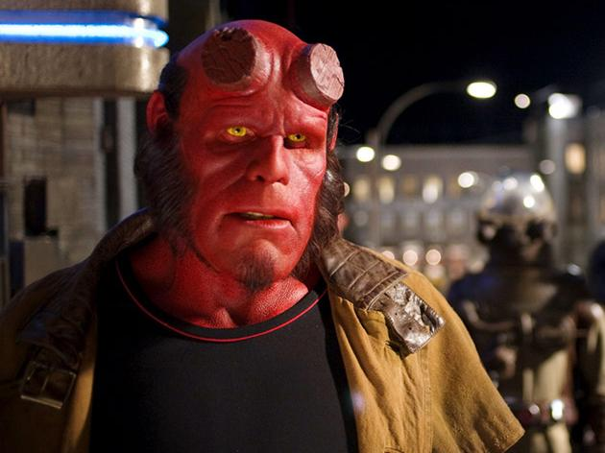
“Na ausência de luz, a escuridão
se manifesta.” ― Hellboy
Notes:
3. Até o 1º cair – Lúcifer (Portador de Luz) que se torna Satanás (opositor a Deus).
Querubim cobridor, exaltado entre os pares, mas achou-se iniquidade!
- Com esta escolha inaugural Satanás define a base do pecado: “Tentar viver independente de Deus”
- E ainda define o que é o mal: “Ausência do bem”. (Use o argumento de que a escuridão não existe, o que existe é a ausência de luz; e que não existe o frio, o que há é a ausência do calor! – dizem que se atribui a Einstein... No caso, coloquei uma fala do Hellboy em seu filme... Curioso que ele pode ser chamado de uma personificação de um demônio ou de Satanás...)
Agora o Bem é real e o mal também se tornou real...
- Desestabiliza o Céu – o lugar do bem – acusando a Deus de tirania e gerando dúvidas entre os seres criados...
a. Se torna vítima do pecado!
b. E nada melhor do que o tempo para dizer, a ele e a todos, o significado do pecado!
Mas também muito tempo não poderia ser, porque consegue arregimentar um levante no Céu para tomada do poder, causando perigo ao bem. (A questão de tempo é complexa porque em relação à Terra, bastou poucas gerações para sobrar apenas 8 no barco, sem ser destruídos pelo Dilúvio... O Mal parece ter poder de se alastrar rápido!)
Assim, por segurança e distancia para observação, Satanás se torna o Diabo (o que foi lançado) e expulso do Céu.

Slide 29

Notes:
II. A ORIGEM DO MAL NA TERRA.
Criaturas – humanidade, animais e vegetais – não criam, copiam modelos ou desfrutam do que foi criado!
- Possuidores da Vida!
Temos a vida derivada...
No caso da humanidade, como imagem e semelhança de Deus, temos o prazer de gerar vida – vida gera vida – com a perspectiva de que Deus concede a vida e a partir da vida concedida podemos gerar outra vida.
- E porque possuem a vida respondem a Deus em:
- Amor
Demonstrado em forma de Obediência*
- que acontece através do exercício do livre-arbítrio. (E sobre o livre-arbítrio já falamos antes...)
* Obediência para o primeiro casal através das 2 arvores:
a. Árvore da Vida: que representava o doador da vida – o Criador, de onde todos recebem vida.
b. Arvore do conhecimento do Bem e do Mal – que seria uma vitrine para Satanás aparecer... E de forma segura todos poderiam contemplar os efeitos do pecado através do tempo...
Mas alguém quis se relacionar e pensar como Satanás...

Slide 30
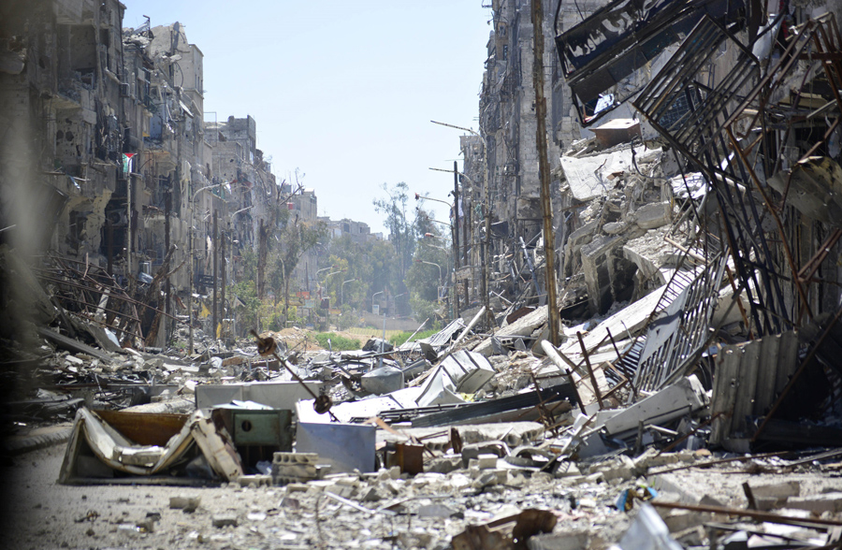
Notes:
2. Humanidade caiu!
E aqui também definimos a base do pecado: parte da humanidade escolheu “Tentar viver independente de Deus”.
Também definimos e sentimos o que é o mal: “Ausência do Bem”
E desestabilizamos a Terra – o lugar do Bem!
a. Humanidade também se torna vítima do pecado!
Bem (real) e o Mal (real)
b. E o tempo iria dizer a todos o significado do pecado!
São tb expulsos do Jardim – Adão e Eva
Como possuidores da vida e com a capacidade de geração da vida, nos tornamos:
- Reprodutores: pecador gera pecador até hoje!

Slide 31
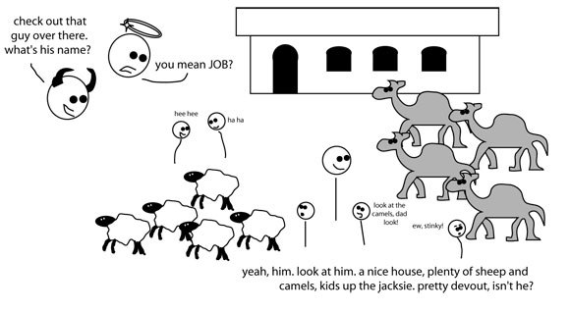
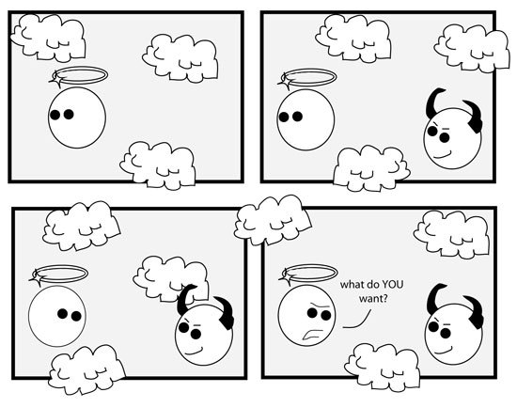
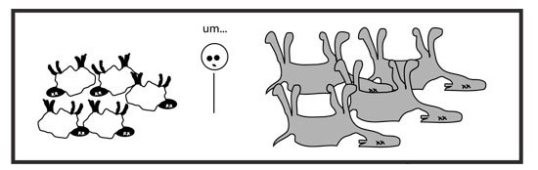
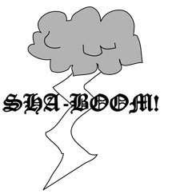
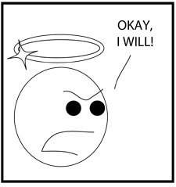
Notes:
III. CONFLITO ENTRE O BEM E O MAL NO CÉU E NA TERRA.
No livro de Jó fica bem claro este conflito: os personagens são Deus, o Céu (outros seres não caídos), Satanás, eu e vc – todos olhando a Jó e seus amigos na Terra.
- Se veja como Jó - que por sinal seu nome significa: “Onde está meu Pai”!
- Seu Panorama e Cosmovisão ficam claros – a demanda pela vida de Jó por Satanás, o desconhecimento total do próprio Satanás e dos amigos de Jó sobre o coração deste... Fato que só Deus conhecia a Jó e por isso permite a ação satânica para mostrar o quão errados estavam os amigos e o próprio acusador.
- Mostra o Grande Conflito no âmbito pessoal...
- e apresenta o grande pulo-do-gato de Deus: agora o Mal existe, é real, tem face!

Slide 32


Notes:
Conclusão
Na personificação do Mal agora Deus poderá destruí-lo!
(Imagine alguém sem face... Como identificar? Coque uma máscara para definir! – o que antes não tinha forma, agora toma forma, corpo, personificação)

Slide 33
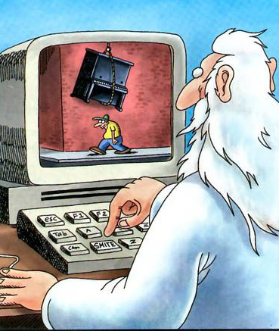
Não parece
que Deus é
um grande manipulador?!?
Notes:
2. Vc poderia até pensar: Parece que tudo foi organizado por Deus!
Mas note que o maior “sofredor” e “perdedor” desta História toda foi o próprio Deus – que entregou seu Filho por todos!
E Deus parece ser Resiliente – capaz de tirar benção de tudo!

Slide 34
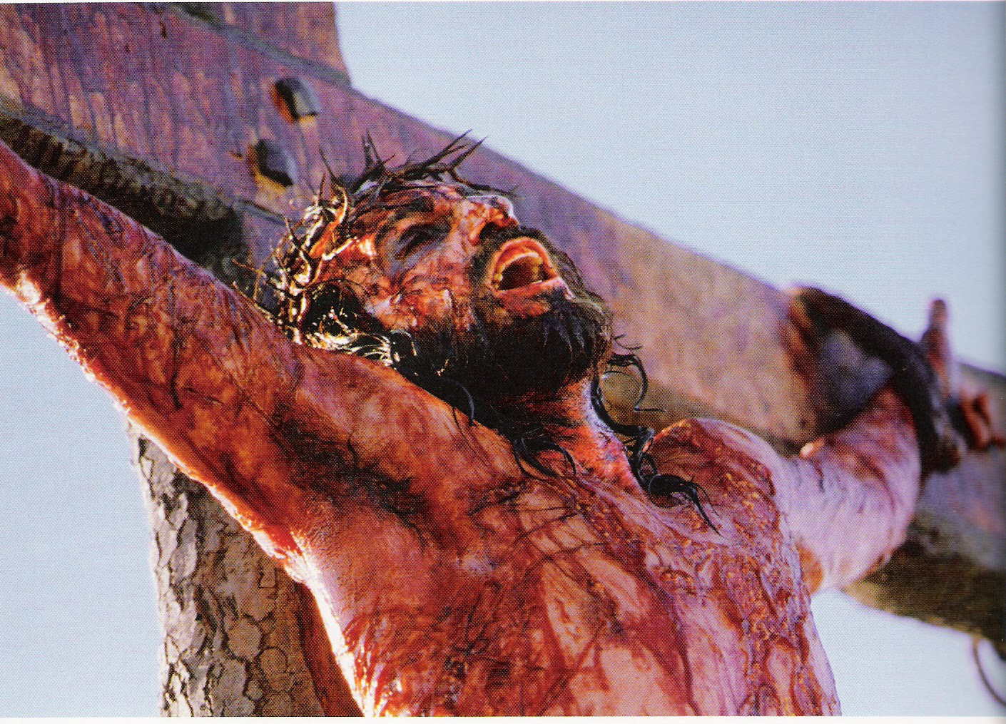
Notes:
3. Então, como Ele destrói o Mal?
Pagando a conta do pecado – com a morte!
O faz na pessoa do Filho – Jesus Cristo – que confirma o nome de Jó (e nós) com a frase: “Pai, porque me abandonaste”!
Assumindo a humanidade por toda a eternidade.
No fim perguntará para todos: Quem está certo?
Todos, sem exceção, escolherão o Bem... E dirão que Deus é amor!
Assim, voltamos a responder ao Criador com amor, demonstrado em forma de obediência!

Slide 35
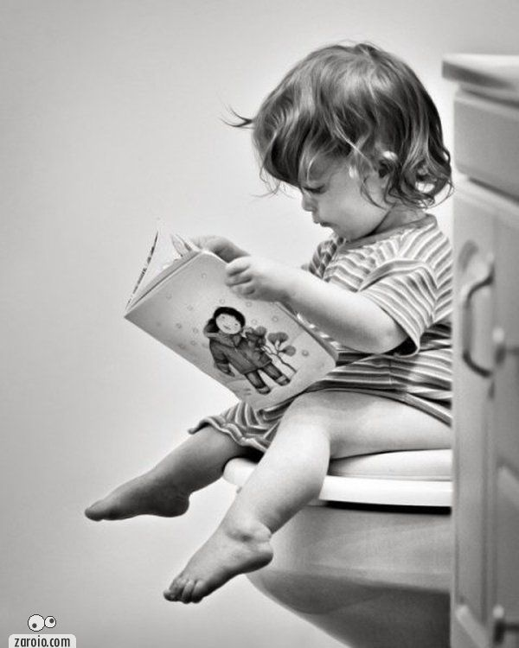
“...até que entrei no santuário de Deus...”
Sl 73:17
Notes:
4. Voltando ao Salmo 73:17... Vc pode ler com esta História em mente:
Um garoto ganhou um gibi e na história entre o mocinho e o bandido, começou sua leitura obviamente pelo começo! Enquanto o drama se desenrolava o garoto percebeu que a leitura levava, em alguns momentos, para um vantagem do bandido sobre o mocinho, o que passou a incomodar o leitor. Em determinado momento o garoto não suportou a injustiça contra o mocinho e foi direto ao final da história do gibi – quando percebeu que o final da história demonstrava que o mocinho venceria e o bandido findaria. Mais aliviado, o garoto retorna aonde havia parado, e a cada aparente vitória do inimigo, o garoto dizia: “Ah se vc soubesse o que eu sei... Eu sei quem vence no final”! – Ilustração apresentada pelo Dr Rodrigo Silva em classe.
Assim conosco – a Biblia apresentou o drama, como originou, como vencer e o que desfrutar – a escolha é sua, com que força vc vai enfrentar a vida?

